Slide 1
Notes:
Drag Picture and Send to Back

Slide 2
ÍNDICE
TRÁMITES ADMINISTRATIVOS / ADMINISTRATIVE PROCEDURES
Calendario Académico / Academic Calendar
2. Procedimiento de matrícula / University Enrolment Procedure
3. Oficina virtual / Virtual Office
4. Oficinas de R.I. en las Facultades / International Offices at the Faculties
Certificados de llegada y salida / Certificates of arrival and departure
Acuerdos de estudios / Learning Agreements
Certificado de notas / Transcript of records
5. Certificado de Español y test en el CLM / Certificate of Spanish and test at CLM
6. Registro en la Oficina de Extranjeros / Registry at the Immigration Office
7. Seguridad y recursos últiles / Safety and useful resources

Slide 3
UNIVERSIDAD DE GRANADA
Trámites administrativos / Administrative procedures
Calendario académico
Academic calendar

Slide 4
CALENDARIO ACADÉMICO / ACADEMIC CALENDAR
PERIODO LECTIVO:
Docencia
Exámenes convocatoria ordinaria
Exámenes convocatoria extraordinaria (si suspendes alguna asignatura en la convocatoria ordinaria)
https://secretariageneral.ugr.es/servicios/calendarios-academicos
TERM PERIOD:
Teaching period
Ordinary assessment period (exams)
- Extraordinary assessment period (If you fail a course or exam, or if you are unable to sit an exam or submit an assignment during the ordinary assessment period, then you will have a second opportunity during the convocatoria extraordinaria).

Slide 5
UNIVERSIDAD DE GRANADA
TRÁMITES ADMINISTRATIVOS / ADMINISTRATIVE PROCEDURES
PROCEDIMIENTO DE MATRÍCULA
ENROLMENT PROCEDURE

Slide 6
PROCEDIMIENTO DE MATRÍCULA / ENROLMENT PROCEDURE
TRÁMITES ADMINISTRATIVOS / ADMINISTRATIVE PROCEDURES
Cada estudiante ha de realizar la matricula de sus asignaturas en su facultad o escuela, debe acudir con su documento de identidad (carné o pasaporte).
Si has cambiado de número y nos has informado por e-mail a intlinfo@ugr.e o intlmobility@ugr.es se encuentra ya actualizado.
La gestión de la cita previa depende de cada Facultad. En las sesiones informativas específicas de la facultad te indicarán más detalles.
IMPORTANTE: Aunque no hayas hecho aún formalmente tu matrícula puedes (y debes) asistir regularmente a tus cursos.
--
Los estudiantes de posgrado se matriculan en la Escuela Internacional de Posgrado (Avenida Madrid).
Una vez hecha la matrícula obtendrás…
Acceso a la oficina virtual
Carné de estudiante (TUI)
Acreditación de estudiante

Slide 7
PROCEDIMIENTO DE MATRÍCULA / REGISTRY PROCEDURE
TRÁMITES ADMINISTRATIVOS / ADMINISTRATIVE PROCEDURES
Each student has to enrol (register) his/her courses at the Faculty or School. You must present your ID ( or passport).
If you have already informed us about a change of Id or passport number by writing to intlinfo@ugr.es or intlmobility@ugr.es, it has already been updated.
The system can be different at each Faculty. At the specific information sessions of the Faculties they will give you more details about it.
IMPORTANT: Please, attend the lessons even if you haven’t properly enroled yet at the Faculty.
--
Postgraduate students must enrol at the International School of Postgraduate Studies (Avenida Madrid).
Once the registration is done you will get…
Access Virtual Office
Student Card (TUI)
Student credential
“Frase o cita” — Nombre Apellido

Slide 8
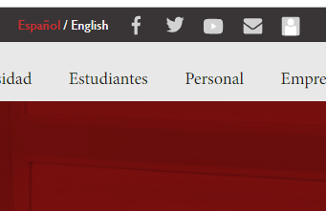
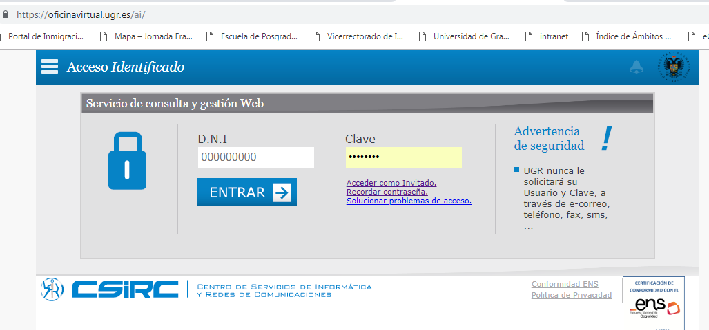
OFICINA VIRTUAL / VIRTUAL OFFICE
TRÁMITES ADMINISTRATIVOS / ADMINISTRATIVE PROCEDURES
Enter your Passport /ID No at the DNI box (the one you used at your online application) and the 4 digit password at the other box.
You will receive the password when you enrol at the courses at your Faculty or School.
Introduzca el nº de pasaporte/carné de identidad en la casilla DNI (con el que se registró online) y la clave de 4 dígitos.
La clave se obtiene al hacer la matrícula de las asignaturas en la Facultad o Escuela.
https://oficinavirtual.ugr.es/ai/
“Frase o cita” — Nombre Apellido

Slide 9
OFICINA VIRTUAL / VIRTUAL OFFICE
TRÁMITES ADMINISTRATIVOS / ADMINISTRATIVE PROCEDURES
¿Qué puedo hacer a través del acceso identificado? /
What can I do thanks to the Virtual Office?
Correo Electrónico – acceso WIFI / E-mail - WIFI access.
Consulta de Expediente/ Transcript of Records consultation
Cursos y Alta Deportiva/ Sports Activities
Pagos en línea UGR/ UGR Online payments
Comedores - Menú para llevar/ University Canteen –and Take-away menu at the Refectories
Tablón de Docencia / Teaching Platform
“Frase o cita” — Nombre Apellido

Slide 10
CARNÉ UNIVERSITARIO TUI/ STUDENT CARD
TRÁMITES ADMINISTRATIVOS / ADMINISTRATIVE PROCEDURES
Una vez hecha la matrícula, PIDE CITA PREVIA EN ACCESO IDENTIFICADO para dirigirte a uno de los puntos TUI para obtener tu carné universitario.
Solo tienes que llevar tu carné de identidad o pasaporte (el mismo con el que hiciste la matrícula).
------------------------------------------------------
Once you enrol, apply for an appointment at the virtual office to go to one of the TUI points to get your student card. You only need your ID/passport, the same you used for the enrolment.
PUNTOS DE EMISIÓN DE LA TUI
- Facultad de Filosofía y Letras (sede CSIRC)
- Espacio V Centenario - Servicio de Atención al Estudiante

Slide 11
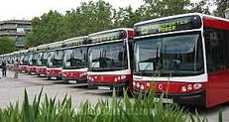
CARNÉ UNIVERSITARIO TUI/ STUDENT CARD
TRÁMITES ADMINISTRATIVOS / ADMINISTRATIVE PROCEDURES
Activación de la TUI como bonobús / TUI student card as bus pass:
Una vez tengas tu carné universitario TUI) puedes ir a alguno de los puntos habilitados para activarla como bonobús.
Requisitos: menor de 25 años con residencia familiar fuera de Granada.
Once you have your student card (TUI) you can go to the TUI points to validate it as bus pass.
Requirements: to be under 25 and have permanent residence outside of Granada city).
Servicio Atención Estudiante- Comedores Universitarios
(9:30 -13:30h.)
Centro de Información Estudiantil - Espacio V Centenario
(9h -14h /16:30 a-20:30)
https://ve.ugr.es/servicios/asistencia-estudiantil/credibus-universitario/activacion

Slide 12
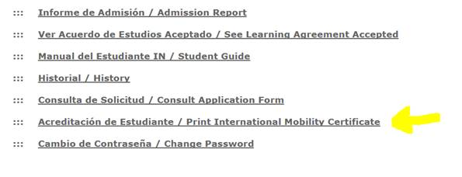
ACREDITACIÓN DE ESTUDIANTE/STUDENT CREDENTIAL
TRÁMITES ADMINISTRATIVOS / ADMINISTRATIVE PROCEDURES
¿Qué es y para qué la necesito?
LA ACREDITACIÓN (junto con el carné de identidad o pasaporte del estudiante) SIRVE PARA:
Registrarse en el registro en la Oficina de Extranjeros (trámites del Gobierno de España).
También sirve para acreditarse como estudiante de la UGR mientras se obtiene el carné de estudiante o en caso de pérdida.
¿Cómo se obtiene?
Una vez matriculado, se obtiene entrando en el mismo sitio donde realizaste la solicitud online:
¿What is it and what do I need it for?
You need the CREDENTIAL together with your ID/passport:
To register at the Official Registry of Foreign Citizens (Spanish Government procedures).
To show that you are a UGR student (hand it together with the ID or Passport) while you get your card or in case you lose it.
How to get it?
Once you are enroled, you can obtain it by entering again in your online application and printing the credencial:
https://oficinavirtual.ugr.es/apli/intercambio/alumnos_in/index.html

Slide 13
UNIVERSIDAD DE GRANADA
TRÁMITES ADMINISTRATIVOS / ADMINISTRATIVE PROCEDURES
OFICINAS DE R.I. EN LAS FACULTADES
INTERNATIONAL RELATIONS OFFICES AT THE FACULTIES

Slide 14
OFICINAS DE R.I. EN LAS FACULTADES
INTERNATIONAL RELATIONS OFFICES AT THE FACULTIES
Se encargan de las cuestiones académicas:
Acuerdos de estudios
Matrícula en las asignaturas
Certificados de notas (emisión y envío)
Firman los certificados de llegada y de final de estancia
Charlas informativas donde explicarán todos los detalles.
In charge of all academic issues:
Learning agreements
Enrolment at courses
Transcript of records (issuing and sending)
They sign certificates of arrival and departure
Information sessions where they explain all academic issues.
https://internacional.ugr.es/pages/movilidad/estudiantes/contactoscentros
10

Slide 15
UNIVERSIDAD DE GRANADA
TRÁMITES ADMINISTRATIVOS / ADMINISTRATIVE PROCEDURES
CERTIFICADO DE ESPAÑOL Y TEST EN EL CLM
CERTIFICATE OF SPANISH AND TEST AT CLM

Slide 16
CERTIFICADO DE ESPAÑOL / CERTIFICATE OF SPANISH
TRÁMITES ADMINISTRATIVOS / ADMINISTRATIVE PROCEDURES
Si no tienes un certificado de español, haz la prueba gratuita del CLM
If you do not have a Spanish certificate, please register for the level test (free of charge) at the CLM
R REGISTRO: https://gap.clm-granada.com/publico/matriculacion/prueba_nivel_cele
No need if you have already uploaded it on the online application or you have it with you now.
Native speakers don’t have to do the test.
OLS is not considered a valid certificate.
Si ya la entregaste en la solicitud en línea o la tienes aquí, no es necesario.
Nativos de español no han de hacer la prueba.
El resultado OLS no se considera un certificado válido.

Slide 17
CENTRO DE LENGUAS MODERNAS / MODERN LANGUAGES CENTRE
TRÁMITES ADMINISTRTIVOS / ADMINISTRATIVE PROCEDURES
Cursos Intensivos de Lengua Española (CILE)
Curso de Español como Lengua Extranjera (CELE)
Cursos Intensivos de Lengua y Cultura Españolas (CILYC)
Curso de Lengua y Cultura Española (CLCE)
Curso de Estudios Hispanicos (CEH)
Cursos de Lengua y de Español de los Negocios
Cursos de Interacción Oral
Cursos de Escritura Académica (a partir del nivel B2)
info@clm.ugr.es
http://www.clm-granada.com

Slide 18
CENTRO DE LENGUAS MODERNAS / MODERN LANGUAGES CENTRE
TRÁMITES ADMINISTRATIVOS / ADMINISTRATIVE PROCEDURES
eLADE
CLM-University of Granada Online Examination for the Accreditation of Mastery of Level B1/B2 in Spanish
SIELE
assesses and certifies Spanish language skills among students and professionals, on all five continents, using electronic means.
DELE
granted by the Instituto Cervantes on behalf of the Spanish Ministry of Education. It is recognized worldwide by private companies and public and private educational systems.

Slide 19
UNIVERSIDAD DE GRANADA
TRÁMITES ADMINISTRATIVOS / ADMINISTRATIVE PROCEDURES
TRÁMITES DEL GOBIERNO: REGISTRO DE EXTRANJEROS
GOVERNMENT PROCEDURES: REGISTRATION AT IMMIGRATION OFFICE

Slide 20
3 SITUACIONES POSIBLES/ 3 POSSIBLE SITUATIONS:
TRÁMITES ADMINISTRATIVOS / ADMINISTRATIVE PROCEDURES
Ciudadanos de la UE y países Schengen:
Tienen que realizar un registro en la Oficina de Extranjeros de Granada.
Ciudadanos que no son de la UE pero estudian oficialmente en universidades de la UE y han venido a Granada en un programa de movilidad (Erasmus):
Tienen que mandarnos unos documentos por e-mail para poder registrarlos.
Ciudadanos que no son de la UE que vienen de Universidades que no son de la UE:
Gestionan su visado en su país de origen.

Slide 21
3 SITUACIONES POSIBLES/ 3 POSSIBLE SITUATIONS:
TRÁMITES ADMINISTRATIVOS / ADMINISTRATIVE PROCEDURES
EU and Schengen citizens:
They have to register at the Immigration Office located in Granada.
Non EU citizens studying officially in EU Universities that are in a mobility stay now (Erasmus) in Granada:
They have to send us some documents by email so we can register them.
Non EU citizens from non EU Universities:
They have to arrange their visa in their home country before the mobility takes place.

Slide 22
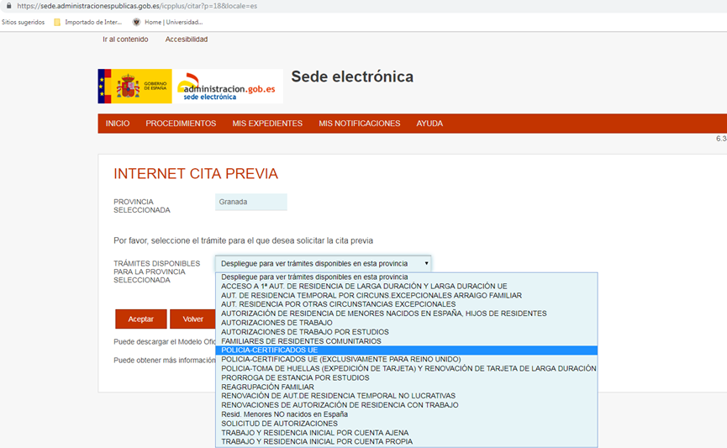
CIUDADANOS DE LA UE Y PAÍSES SCHENGEN:
TRÁMITES ADMINISTRATIVOS / ADMINISTRATIVE PROCEDURES
Registro en Oficina de Extranjeros de Granada:
Trámite obligatorio para ciudadanos UE y países asociados que van a residir en España más de tres meses.
PASO #01: SOLICITAR CITA PREVIA (TRÁMITE EN LÍNEA)
https://sede.administracionespublicas.gob.es/pagina/index/directorio/icpplus
Seleccionar:
Acceder al Procedimiento
Provincia: Granada
Policía - Certificados UE

Slide 23
CIUDADANOS DE LA UE Y PAÍSES SCHENGEN:
TRÁMITES ADMINISTRATIVOS / ADMINISTRATIVE PROCEDURES
PASO #02: PREPARAR LA DOCUMENTACIÓN
Imprimir y rellenar MODELO EX-18.
2 fotocopias de pasaporte o carné de identidad (no carné de conducir)
1 fotocopia de la tarjeta sanitaria europea o seguro médico
CREDENCIAL OFICIAL DE ESTUDIANTE ERASMUS (emitida por la UGR)
PASO #03: ACUDIR A LA CITA
OFICINA DE EXTRANJEROS DE GRANADA
C/ San Agapito, nº 2. Granada.
Horario: lunes a viernes de 9h a 14h.
PASO #04: REALIZAR EL PAGO
Pago de la Tasa Modelo 790 código 012 en el banco más cercano.
Retorna con el resguardo y recibe la Tarjeta de Identidad de Extranjero

Slide 24
EU AND SCHENGEN CITIZENS:
TRÁMITES ADMINISTRATIVOS / ADMINISTRATIVE PROCEDURES
Registry at the Immigration Office (Granada):
Compulsory procedure for EU citizens (+ associated countries) who will be living in Spain for more than 3 months.
STEP #01: APPLY FOR AN APPOINTMENT (ON LINE PROCEDURE)
https://sede.administracionespublicas.gob.es/pagina/index/directorio/icpplus
Please, select:
Acceder al Procedimiento
Provincia: Granada
Policia - Certificados UE

Slide 25
EU AND SCHENGEN CITIZENS:
TRÁMITES ADMINISTRATIVOS / ADMINISTRATIVE PROCEDURES
STEP #02: PREPARE THE DOCUMENTS
Print and fill in: MODELO EX-18.
2 copies of your passport or ID (driving licence is not valid)
1 copy of your European health card or other health insurance
OFFICIAL ERASMUS STUDENT CREDENTIAL (issued by the UGR)
STEP #03: TURN UP FOR THE APPOINTMENT
OFICINA DE EXTRANJEROS DE GRANADA
C/ San Agapito, nº 2. Granada.
Timetable: Monday- Friday, 9h - 14h.
STEP #04: MAKE THE PAYMENT
Pay Tax “Modelo 790 código 012" in the nearest bank.
Go back with proof of payment and get your “Tarjeta de Identidad de Extranjero”.

Slide 26
CIUDADANOS QUE NO SON DE LA UE PERO ESTUDIAN OFICIALMENTE EN UNIVERSIDADES DE LA UE:
Registro a través de la Universidad de Granada:
La UGR es la encargada de comunicar a la Oficina de Extranjería los datos del estudiante para su registro.
CADA ESTUDIANTE DEBE REMITIRNOS LA SIGUIENTE INFORMACIÓN:
Copia del pasaporte escaneado en pdf.
Tarjeta de residencia del país de la UE donde está ubicada su universidad de origen con vigencia para todo tu periodo de estudios en la Universidad de Granada (escaneada por ambas caras y en pdf).
Domicilio y teléfono en Granada.
intlinfo@ugr.es

Slide 27
NON EU CITIZENS STUDYING OFFICIALLY IN EU UNIVERSITIES :
Registry through the University of Granada:
The University of Granada will inform the competent authorities.
EACH STUDENT SHOULD SEND US THE FOLLOWING INFORMATION:
Copy of the passport in pdf.
Residence permit card from the EU country where you are officially enroled at the University. It should be valid for the whole period of your stay in Granada (both sides scanned in pdf).
Address and phone number in Granada.
intlinfo@ugr.es

Slide 28
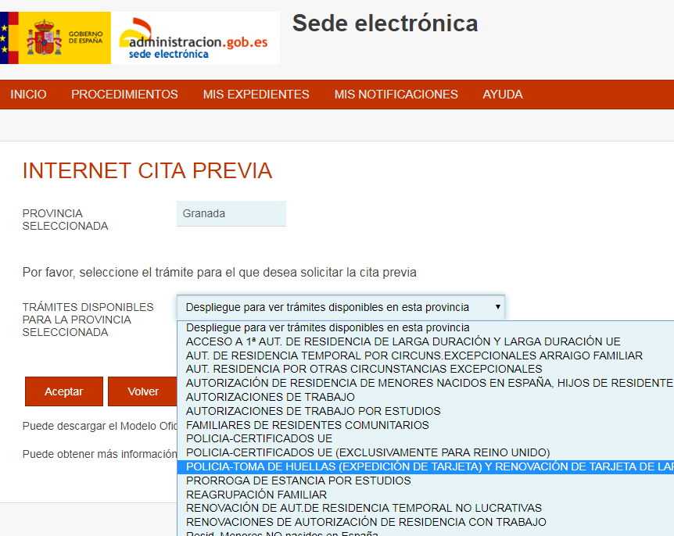
CIUDADANOS QUE NO SON DE LA UE QUE VIENEN DE UNIVERSIDADES QUE NO SON DE LA UE:
Solicitud de Tarjeta de Identificación de Extranjero (TIE):
Con visado de 180 días: no hay necesidad de más trámites.
Con visado de 90 días: es preciso solicitar la TIE.
PASO #01: SOLICITAR CITA PREVIA (TRÁMITE EN LÍNEA)
https://sede.administracionespublicas.gob.es/pagina/index/directorio/icpplus
Seleccionar:
Acceder al Procedimiento
Provincia: Granada
POLICÍA-TOMA DE HUELLAS (EXPEDICIÓN TARJETA)

Slide 29
CIUDADANOS QUE NO SON DE LA UE QUE VIENEN DE UNIVERSIDADES QUE NO SON DE LA UE:
PASO #02: PREPARAR LA DOCUMENTACIÓN
Imprimir y rellenar por duplicado MODELO EX-17.
Pasaporte y visado: original y copia de las páginas donde aparece el número de pasaporte y el visado + hoja con el sello de entrada a España.
1 fotocopia seguro médico
2 fotografías recientes en color tamaño carné, en fondo blanco
CREDENCIAL OFICIAL DE ESTUDIANTE ERASMUS (emitida por la UGR) y resguardo de matrícula.
Justificante del abono de la tasa correspondiente. Rellene este formulario, imprímalo y pague la tasa en el banco.
PASO #03: ACUDIR A LA CITA
PASO #04: RECOGIDA TIE
OFICINA DE EXTRANJEROS DE GRANADA
C/ San Agapito, nº 2. Granada.
Horario: lunes a viernes de 9h a 14h.
En el plazo aproximado de un mes podrá recoger su TIE.

Slide 30
NON EU CITIZENS FROM NON EU UNIVERSITIES:
Applying for Tarjeta de Identificación de Extranjero (TIE):
With a 180 days visa: no need for more procedures
With a 90 days visa: you must apply for the TIE.
STEP #01: APPLY FOR AN APPOINTMENT (ON LINE PROCEDURE)
https://sede.administracionespublicas.gob.es/pagina/index/directorio/icpplus
Please, select:
Acceder al Procedimiento
Provincia: Granada
POLICÍA-TOMA DE HUELLAS (EXPEDICIÓN TARJETA)

Slide 31
NON EU CITIZENS FROM NON EU UNIVERSITIES:
STEP #02: PREPARE THE DOCUMENTS
Duly completed and signed application form: MODELO EX-17.
Passport and visa: original and 2 photocopies of the pages with your passport number, visa and the entry stamp.
A copy of your insurance policy.
2 recent passport-size colour photos on a white background.
OFFICIAL ERASMUS STUDENT CREDENTIAL (issued by the UGR) and enrolment document.
Proof of payment of the corresponding fees. You must complete
this form. Print it out and pay the corresponding fees at a bank.
STEP #03: TURN UP FOR THE APPOINTMENT
STEP #04: COLLECT YOUR TIE
OFICINA DE EXTRANJEROS DE GRANADA
C/ San Agapito, nº 2. Granada.
Horario: lunes a viernes de 9h a 14h.
Approximately in one month you will be able to pick up your TIE.

Slide 32
UNIVERSIDAD DE GRANADA
TRÁMITES ADMINISTRATIVOS / ADMINISTRATIVE PROCEDURES
SEGURIDAD Y RECURSOS ÚTILES
SAFETY AND USEFUL RESOURCES

Slide 33
SEGURIDAD Y RECURSOS ÚTILES / SAFETY AND USEFUL RESOURCES:

Slide 34
SEGURIDAD Y RECURSOS ÚTILES / SAFETY AND USEFUL RESOURCES:

Slide 35
SEGURIDAD Y RECURSOS ÚTILES / SAFETY AND USEFUL RESOURCES:
ESTOS DÍAS NO OLVIDES…. THESE DAYS DON’T FORGET…
Ir a la sesión informativa de la facultad y/o pedir cita para hacer la matrícula en la Facultad.
To go to the informative session at your Faculty and/or to ask for an appointment for the enrolment.
Matricularte y obtener la clave para la Oficina Virtual
To enrol at the Faculty and get the password for the Virtual Office at the Faculty.
Solicitar el carné de estudiante en uno de los puntos TUI
To request your student card in one of the TUI points
Pedir cita en la Oficina de Extranjería para el NIE (los que estén obligados a ello).
To make an appointment for the Foreigners Office to get your NIE/TIE (if you need it).
Empezar a ir a clase
To attend your lessons.

Slide 36
GRACIAS POR LA ATENCIÓN / THANKS FOR YOUR ATTENTION:
INFORMACIÓN DE CONTACTO / CONTACT DETAILS:
Oficina de Relaciones Internacionales
Teléfonos
Correo / Web
Complejo Adtvo. Triunfo
Avda. del Hospicio
18071, Granada
(+34) 958 249 030
intlinfo@ugr.es
internacional.ugr.es

